Slide 1
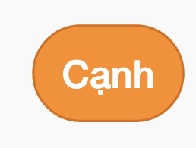
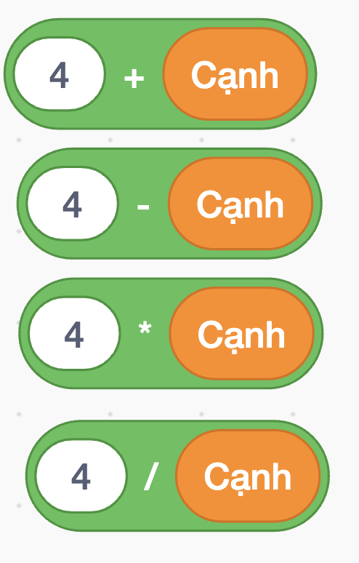
KHỞI ĐỘNG
Giả sử biến được dùng để lưu độ dài cạnh của hình vuông. Scratch có các phép toán cộng, trừ, nhân, chia như trong môn Toán. Theo em biểu thức nào sau đây tính chu vi hình vuông trong Scratch?
A.
B.
C.
C.
D.

Slide 2
BÀI 15: SỬ DỤNG BIỂU THỨC TRONG CHƯƠNG TRÌNH

Slide 3


NỘI DUNG BÀI HỌC
01
02
Tìm hiểu
Thực hành
biểu thức trong Scratch
sử dụng biểu thức

Slide 4

01
TÌM HIỂU
BIỂU THỨC TRONG SCRATCH

Slide 5




Các em hãy thảo luận nhóm 4, đọc thông tin SGK trang 73 – 74 và thảo luận nhóm hoàn thành phiếu học tập.
Các em hãy đọc thông tin SGK trang 73 – 74 và thảo luận nhóm để hoàn thành phiếu học tập.

Slide 6
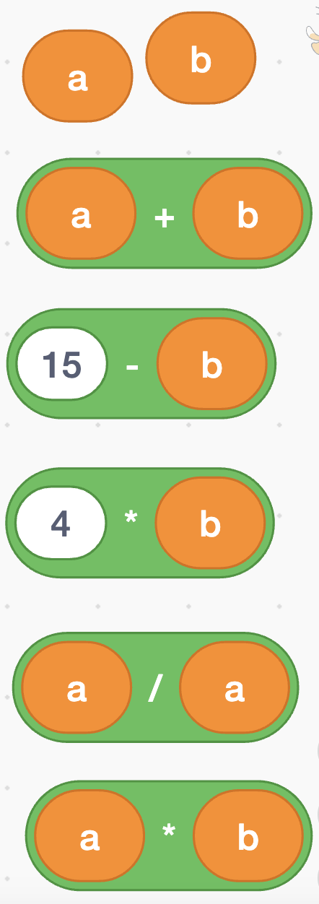
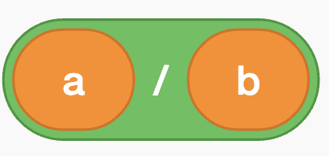
BẢNG 1
Biến |  | Biểu thức
8 | 2
9 | 3
10
13
8
16
4
12
6
12
27
3

Slide 7
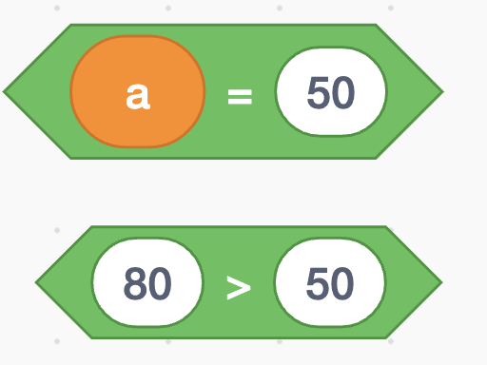
BẢNG 2
Biến | Biểu thức
8
9
80
đúng
sai
đúng
đúng
đúng
sai

Slide 8
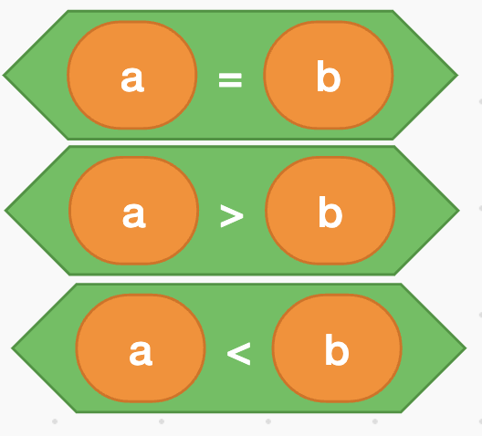
BẢNG 3
Biến |  | Biểu thức
8 | 2
9 | 3
80 | 90
đúng
sai
sai
sai
đúng
sai
sai
sai
đúng

Slide 9

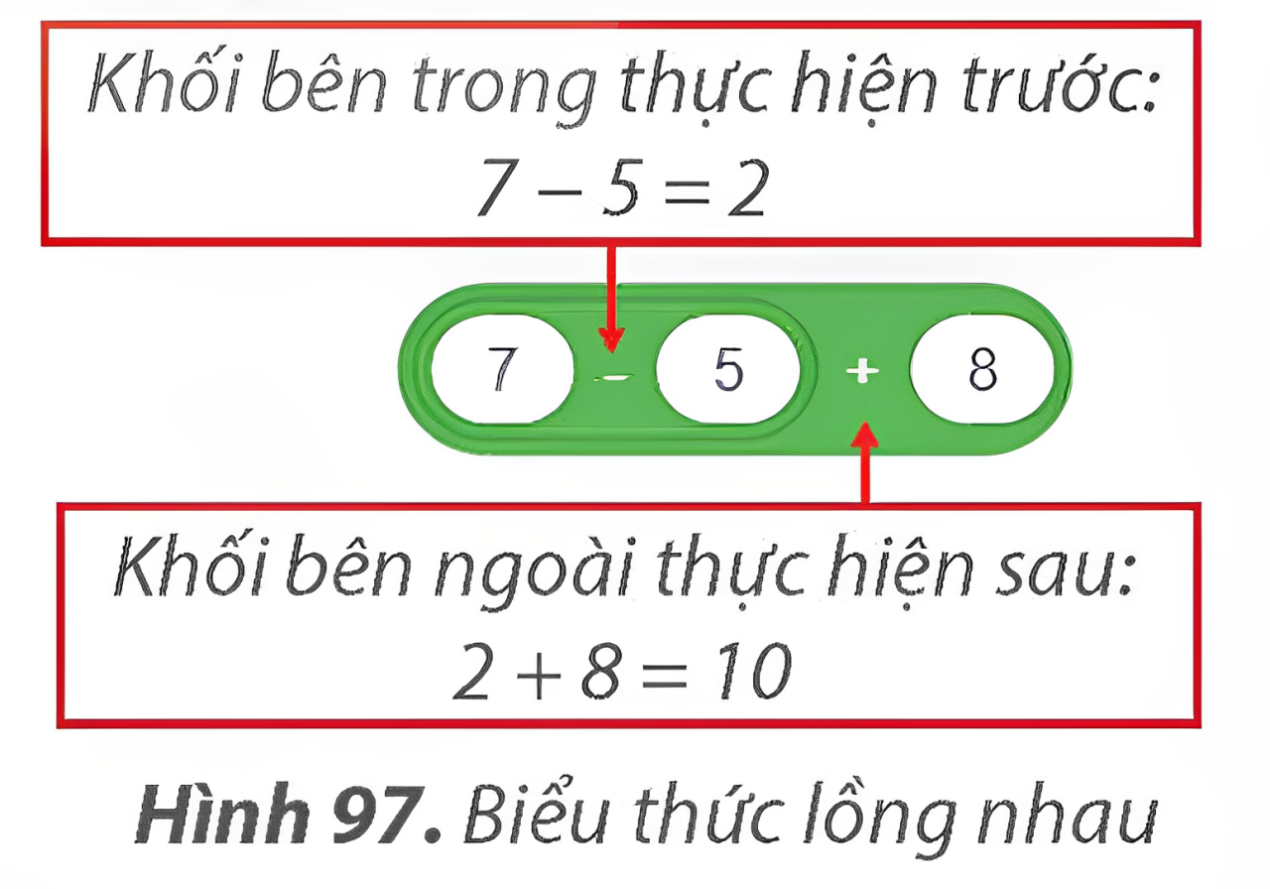
Scratch không có dấu ngoặc để quy định thứ tự thực hiện phép toán. Với biểu thức có nhiều phép toán, khi chạy chương trình, các phép toán được thực hiện theo thứ tự từ trong ra ngoài.

Slide 10
GHI NHỚ
Scratch cung cấp các phép toán để em tạo biểu thức số, biểu thức điều kiện.
Các phép toán tạo biểu thức thuộc nhóm lệnh Các phép toán.

Slide 11
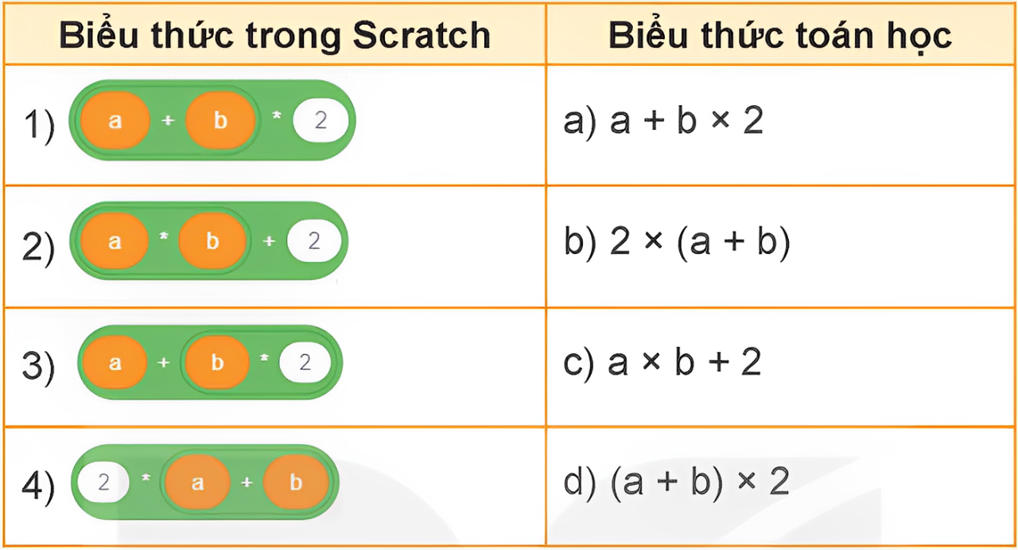
BÀI TẬP CỦNG CỐ
Giả sử hai biến và lưu độ dài hai cạnh của hình chữ nhật.
a. Hãy ghép mỗi biểu thức trong Scratch ở cột bên trái với một biểu thức toán học tương ứng ở cột bên phải.
b. Trong các biểu thức ở trên, chỉ ra những biểu thức
trong Scratch để tìm chu vi của hình chữ nhật.

Slide 12
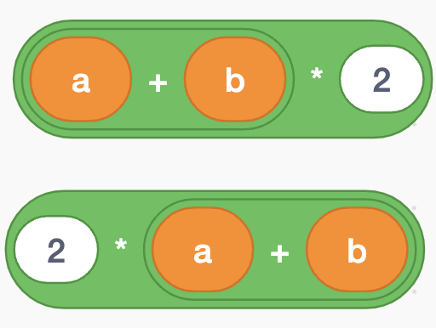
ĐÁP ÁN
a.
b. Trong các biểu thức Scratch cho ở câu a, có hai biểu thức tính chu vi hình chữ nhật là biểu thức số và

